Slide 1
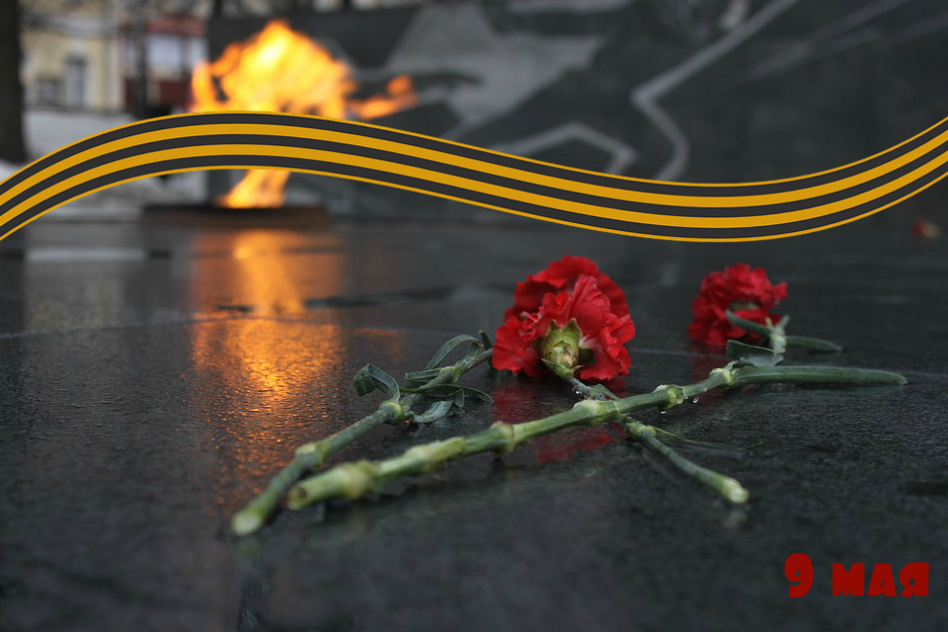
С Днем Победы!

Slide 2
Услышав о военных фразу,
И повернувшись вдруг ко мне,
Бывает, спрашивают сразу:
- А это о какой войне?
О той войне – ужасной самой,
О бесконечной той войне
Где смерть ходила вслед за славой,
Где год за десять был вполне!
О той - отечественной, страшной,
Где жизнь была ценой в пустяк…
Мужчины погибали наши,
А иногда - запросто так.
Потом, конечно, были войны,
Но всех их не сравнишь с одной,
Так будем памяти достойны,
Оплаченной такой ценой!
И, если говорят «Победа!»,
То никогда не забывай,
Про ту войну, про кровь, про деда…
Про самый долгожданный май!

Slide 3
https://pixabay.com/ru/день-победы-9-мая-вечный-огонь-834612/
https://pixabay.com/ru/георгиевская-лента-761153/
https://pixabay.com/ru/глаз-женщина-лицо-ученик-фон-428390/
https://pixabay.com/ru/голубь-полет-мира-оливковый-филиал-41260/

